Slide 1



VISUALIZACIÓN DE DATOS
UNIVERSIDAD INDUSTRIAL DE SANTANDER
Notes:
<número>

Slide 2
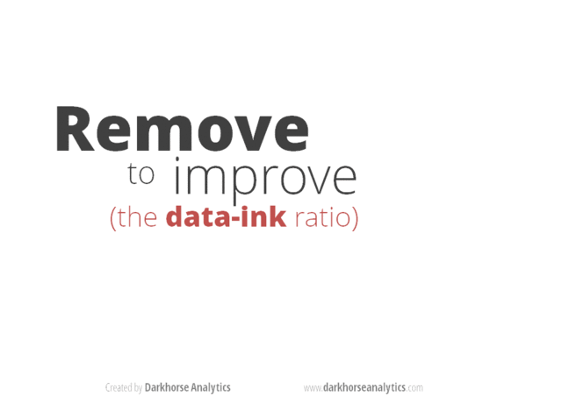
MOTIVACIÓN
UNIVERSIDAD INDUSTRIAL DE SANTANDER
Notes:
<número>

Slide 3
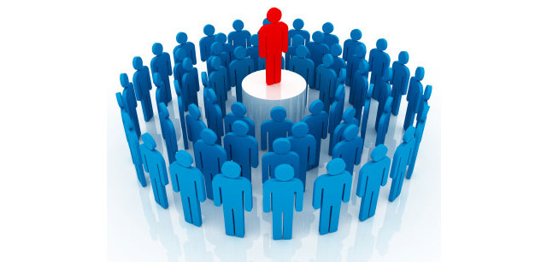
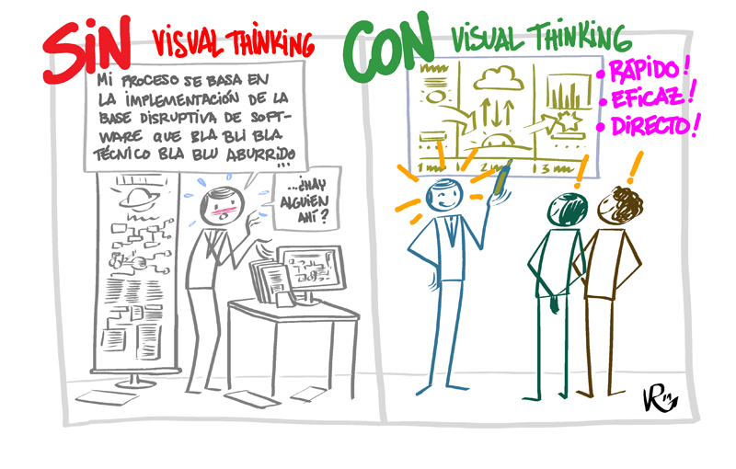
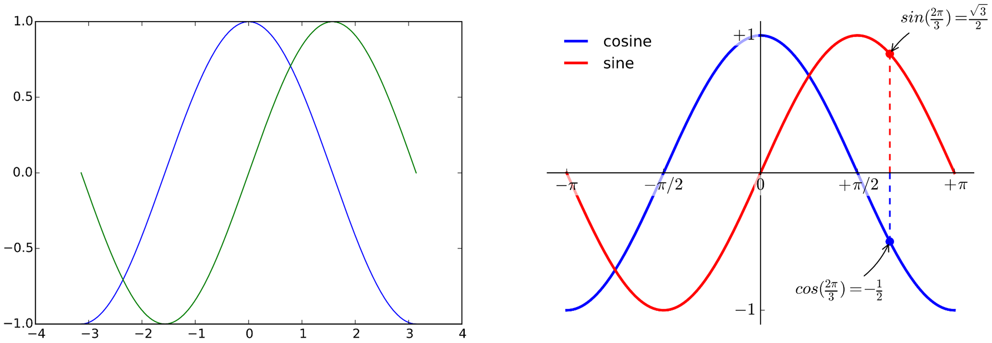
REGLAS SIMPLES PARA MEJORES FIGURAS
Regla # 1
Conocer tu audiencia
Regla # 2
Identificar tu mensaje
Regla # 3
No confiar en los valores predeterminados
UNIVERSIDAD INDUSTRIAL DE SANTANDER

Slide 4

Proporciona una forma muy rápida de visualizar datos de Python.
Paquete de Python para gráficos 2D.
Calidad de publicación en
muchos formatos.
Aplicación web de código abierto que permite crear y compartir documentos que contienen código de computadora y elementos de texto enriquecido online.
UNIVERSIDAD INDUSTRIAL DE SANTANDER
Notes:
<número>

Slide 5
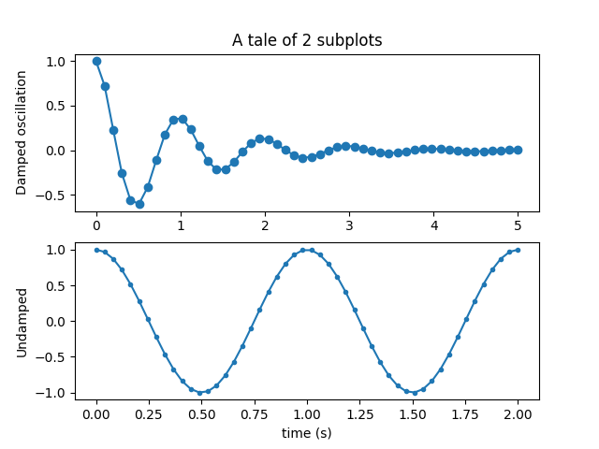
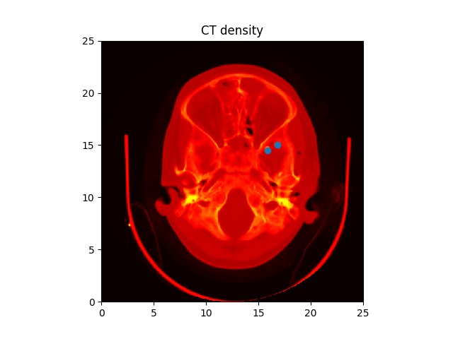
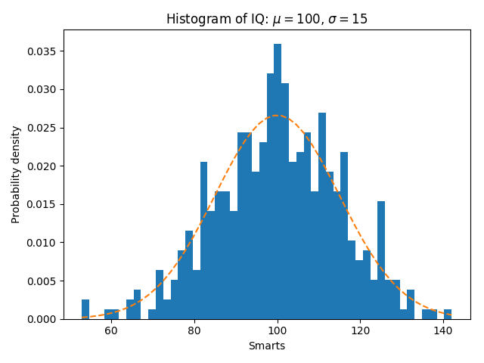
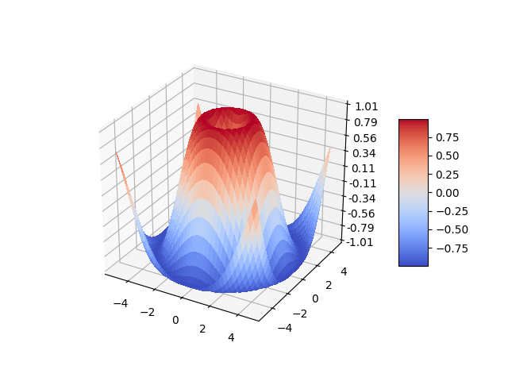
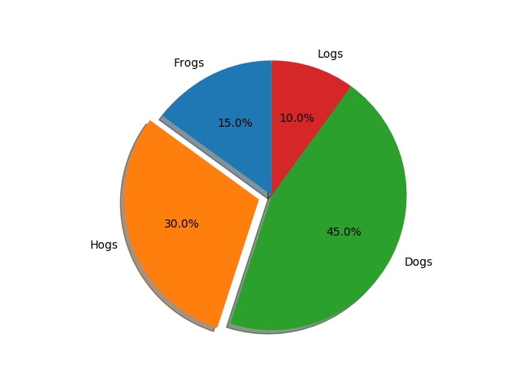
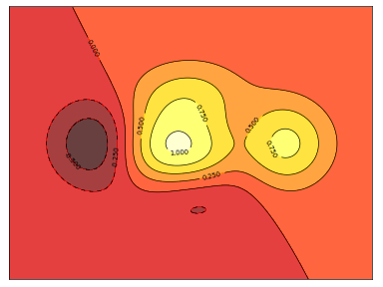
Qué gráficos podemos crear?
UNIVERSIDAD INDUSTRIAL DE SANTANDER
Notes:
<número>

Slide 6

Manos a la obra!!!
UNIVERSIDAD INDUSTRIAL DE SANTANDER
Notes:
<número>

